Slide 1



Propuesta de Gemelo Digital para el Proceso de Potabilización en Hidrológicas desde la visión de la Industria 4.0
Tutor: PhD. Juan Cardillo
Cotutor: PhD. Edgar Chacón
Tesista: Br. Ysis Lacruz
Julio, 2019

Slide 2
CAPÍTULO I
Introducción

Slide 3
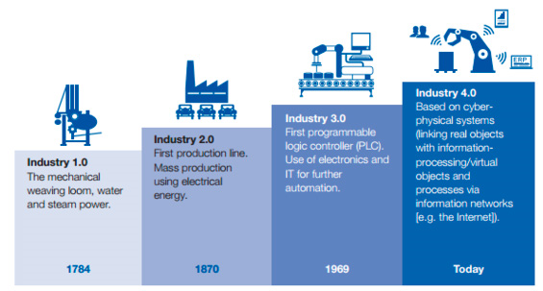
CAPÍTULO I:
ANTECEDENTES
Los acontecimientos más destacados en la historia de la industria podemos ubicarlos en los tres grandes hitos que hicieron posible, entre otras cosas, el crecimiento económico y el desarrollo tecnológico a nivel mundial. Estos tres grandes hitos se conocen como las revoluciones industriales.

Slide 4
CAPÍTULO I:
PLANTEAMIENTO DEL PROBLEMA
Se propone desarrollar los modelos de comportamiento del proceso de potabilización, que incluye el modelo de proceso, el modelo de flujo de producto y el modelo de los recursos, con el fin de determinar el modelo operacional (secuencia de operaciones) para establecer el gemelo digital de la unidad de potabilización.

Slide 5
CAPÍTULO I:
OBJETIVOS
Objetivo General:
Generar un gemelo digital de la unidad de potabilización de una hidrológica desde la visión de la industria 4.0, basado en Sistemas Híbridos
Objetivos Específicos:
Determinar los modelos de comportamiento de la unidad de potabilización.
Establecer las condiciones de conmutación de los modelos obtenidos desde el punto de vista de sistemas a eventos discretos.
Generar el modelo de comportamiento desde el punto de vista de los sistemas híbridos.
Implementar el modelo de comportamiento de la unidad de potabilización en un ambiente de simulación.
Establecer condiciones para generar el gemelo digital e incorporarlas al ambiente de simulación.

Slide 6
CAPÍTULO I:
METODOLOGÍA
Revisión bibliográfica pertinente, con base en el estudio del proceso de potabilización y en la evolución que ofrece la industria 4.0 como enfoque en la integración de procesos.
Estudio del modelo de negocios que rige a la industria hidrológica.
Determinación de los modelos del proceso, para realizar la sistematización basada en condición.
Definición del proceso como una unidad holónica de producción, en base al enfoque de la Industria 4.0.
Para el desarrollo de las simulaciones en el computador son usados modelos discretos, el software Epanet y el toolkit para MATLAB®, debido a la imposibilidad de implantarlo en el proceso real.

Slide 7
CAPÍTULO II
Marco Teórico

Slide 8
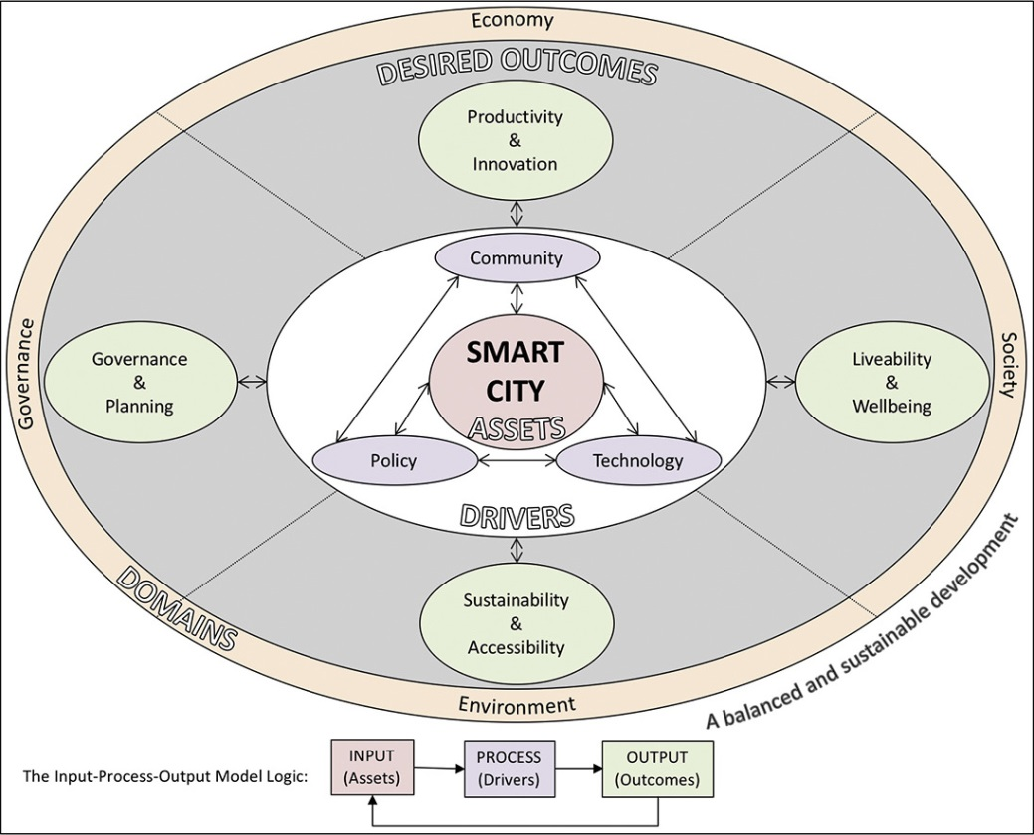
CAPÍTULO II:
Ciudades Inteligentes
Ciudades que visualizan el desarrollo sustentable social y tecnológico, empleando tecnologías de información y comunicación para permitir la interrelación en los sistemas que la conforman.
Una parte clave de las ciudades inteligentes es el continuo aprendizaje y manejo de conocimientos, para generar desarrollo tecnológico que pueda implementarse en procedimientos de innovación.
Vito, 2015

Slide 9
CAPÍTULO II:
Industria 4.0
La I4.0 busca aplicar las tecnologías de información y el aprovechamiento de la computación para reorganizar la metodología de los procesos industriales, basándose en el uso de Sistemas Ciber-Físicos
Componentes principales:
Sistemas Ciber-Físicos
Internet (Industrial) de las Cosas, I(I)oT
Manufactura Inteligente
Analítica de Datos

Slide 10
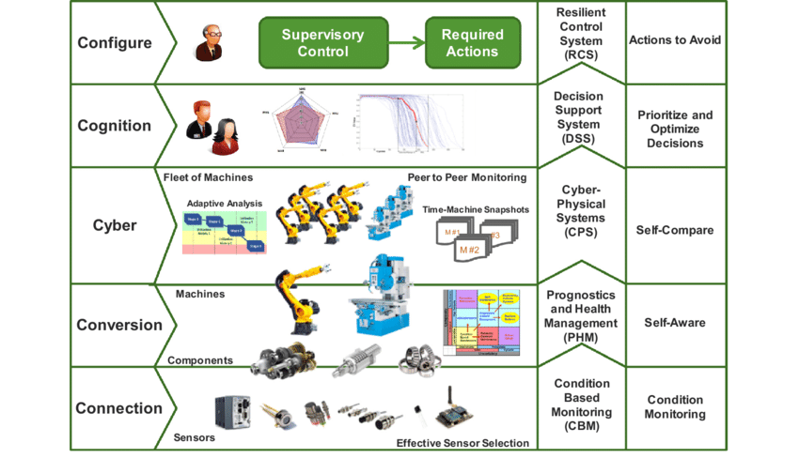
CAPÍTULO II:
I4.0: Sistemas Ciber-físicos
Generación de sistemas con capacidades computacionales y físicas integradas, capaces de recibir y tratar información, interactuar, monitorear y actuar sobre elementos físicos del proceso asociado.
Cyber-Physical Systems, Radhakisan Baheti and Helen Gill

Slide 11
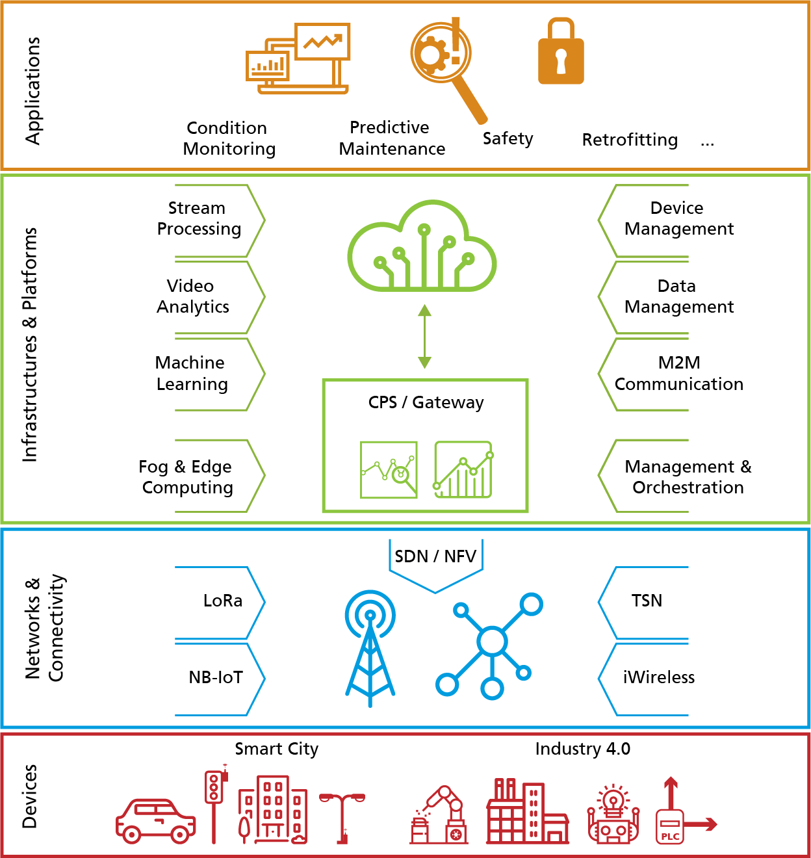
CAPÍTULO II:
I4.0: Internet de las Cosas
Sistema que comprende objetos inteligentes en red, tecnologías de información y plataformas opcionales de computación en la nube, que permiten acceso, análisis, recopilación, comunicación e intercambio de información en tiempo real, inteligente y autónomo.
The industrial internet of things, Hugh Boyes et all
La adopción del IIoT permite la aplicación de la tecnología a nivel de planta, dando paso a las Smart Factory

Slide 12
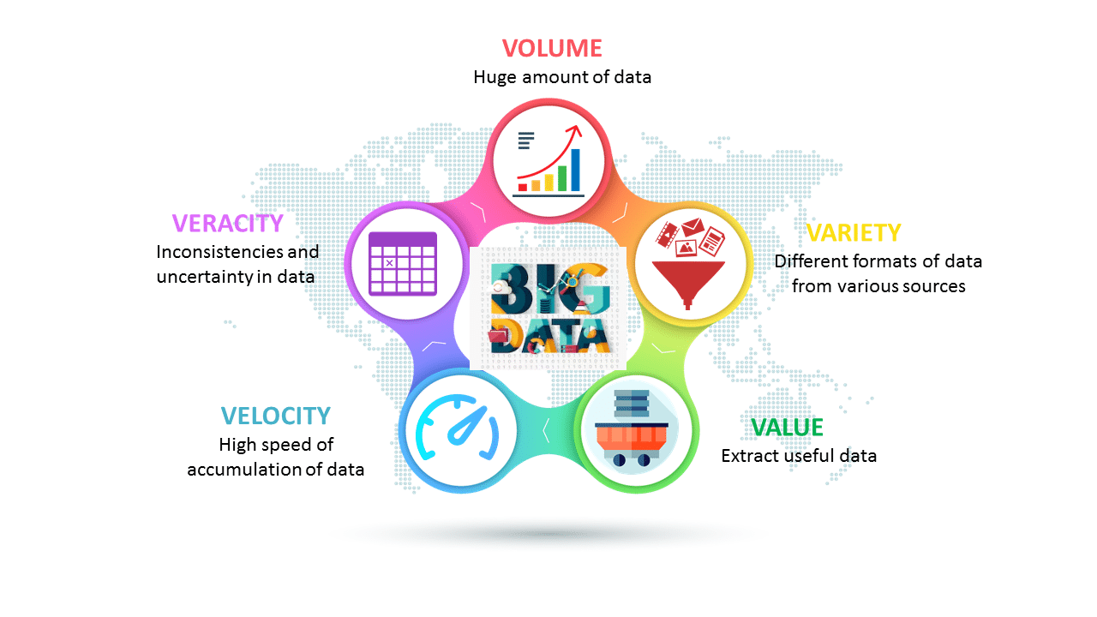
CAPÍTULO II:
I4.0: Analítica de Datos
Consiste en la extracción de datos de distintas fuentes y analizarlos con el fin de obtener información útil, necesaria para tomar mejores decisiones corporativas y plantear estrategias

Slide 13
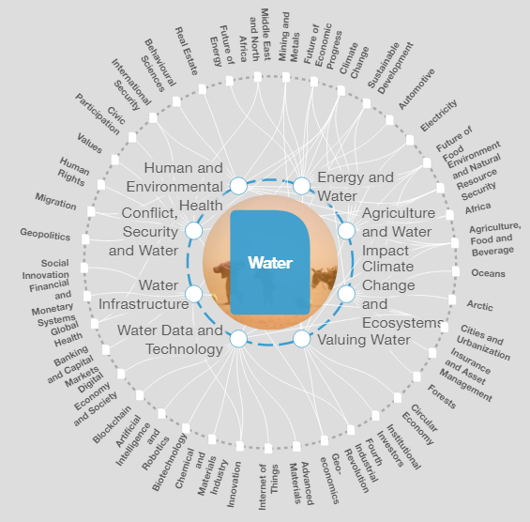
CAPÍTULO II:
Sistemas de Suministro de Agua Potable, hacia la I4.0
Forman parte de los sistemas críticos debido a la importancia de la industria hidrológica, un proceso clave para el bienestar común y la persistencia de otros sistemas; aunado a que dependen de un recurso limitado y vulnerable como lo es el agua.

Slide 14
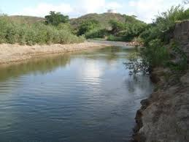
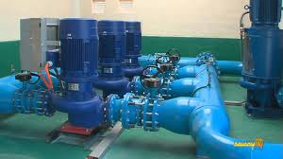
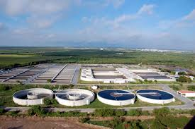
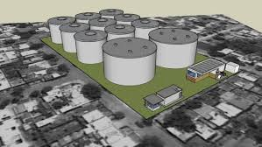
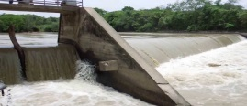
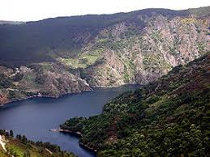
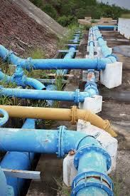
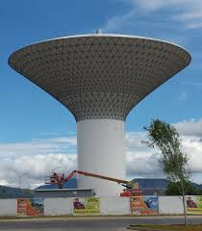
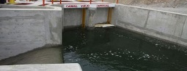
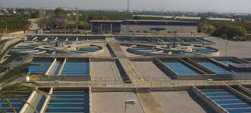
CAPÍTULO II:
Sistemas Holónicos
Se trata de la cooperación entre distintos holones, unidades autónomas capaces de transformar, transportar y almacenar información y/o productos físicos.
Source
Collect
Transport
Purification
Distribution
HUP’s

Slide 15

CAPÍTULO II:
Gemelo Digital
Representación digital de una entidad o sistema del mundo real a través de la información obtenida de sensores o automatismos.
Mejora de forma significativa la toma de decisiones dentro de las empresas, utilizados para entender el estado de las cosas, responder a los cambios y mejorar las operaciones.

Slide 16
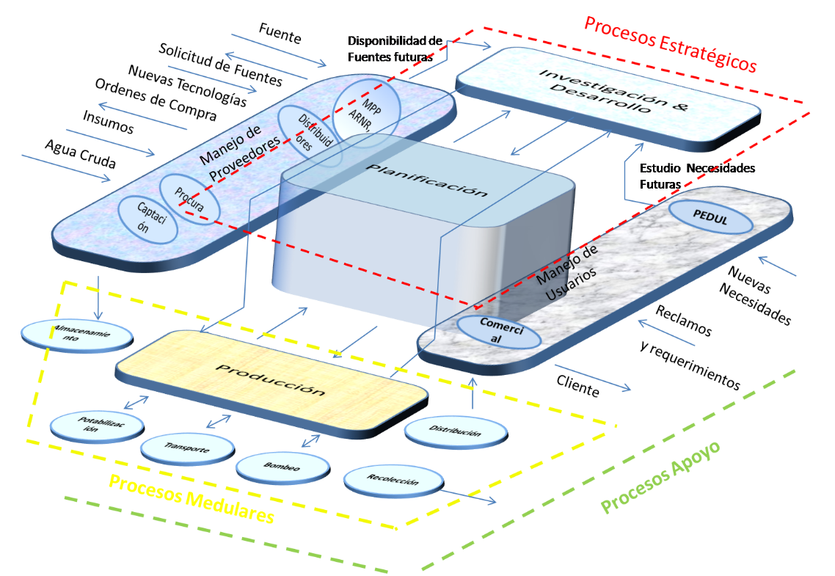
CAPÍTULO II:
Modelo de una Unidad de Producción
Cada etapa o eslabón de la cadena de valor (entrada de recursos, procesamiento/transformación y almacenamiento) del flujo de producción, es vista como una unidad
de producción.
La tipificación de cada unidad de producción depende de la manera cómo evoluciona el recurso en ella, a saber: Continua, Lotes, Manufactura, Híbrida.

Slide 17
CAPÍTULO II:
Modelo de una Unidad de Producción

Slide 18
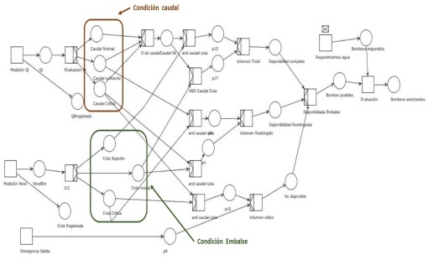
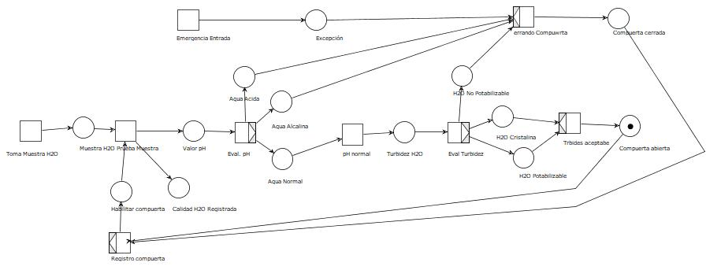
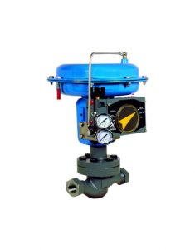



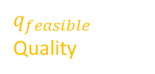
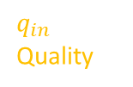

CAPÍTULO II:
Modelo Formal Híbrido
$$q_{demand}$$
$$q_{feasible}$$
Quality
$$q_{in}$$
Quality
$$q_{feasible}$$
$${{dh}_{i}}/{dt}= 1/{ρA_{i}\left(h_{i}\right)}(q_{{in}_{i}}−q_{{out}_{i}})$$
$$y_{i}=h$$
$$q_{in}$$
$$q_{out}$$

Slide 19
CAPÍTULO III
Desarrollo

Slide 20
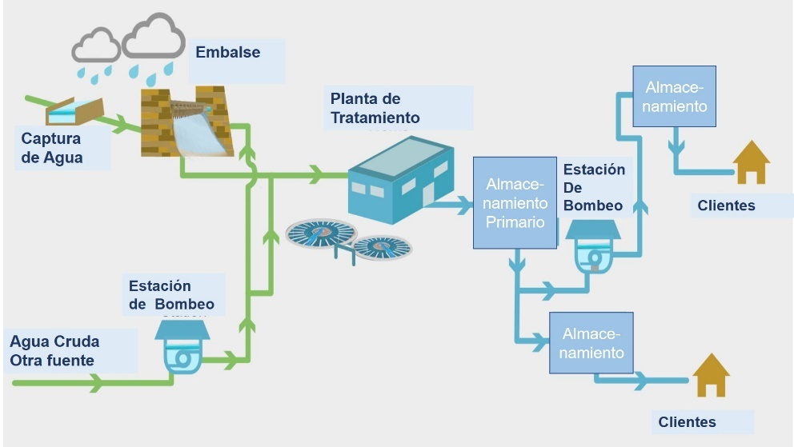
CAPÍTULO III:
Proceso de Potabilización del Agua
Las hidrológicas son una empresa de servicio cuya misión es proporcionar agua potable a una población, utilizando para ello las fuentes que proporciona la naturaleza, procesando el agua y devolviéndola al ambiente.

Slide 21
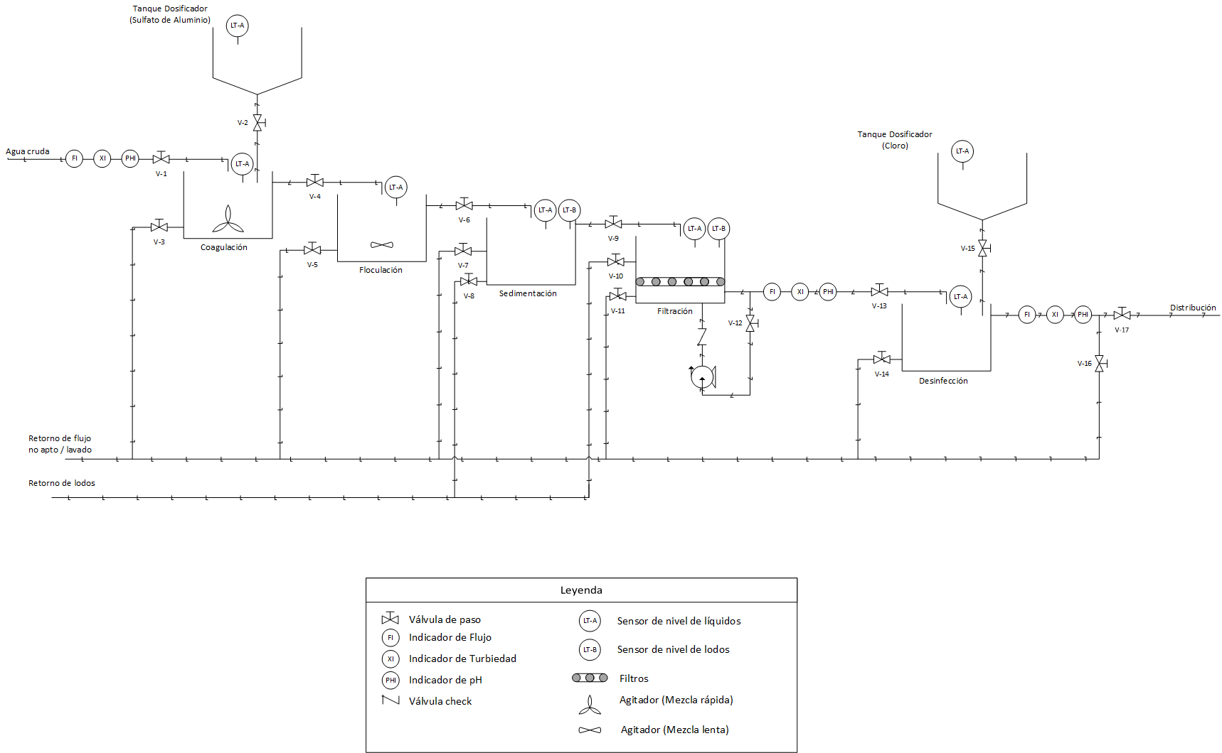
CAPÍTULO III:
Proceso de Potabilización del Agua

Slide 22
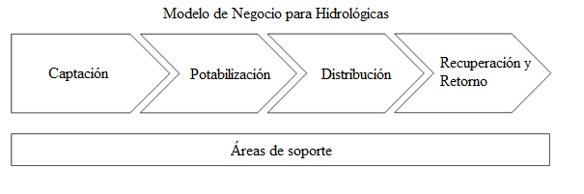
CAPÍTULO III:
Proceso de Potabilización del Agua

Slide 23
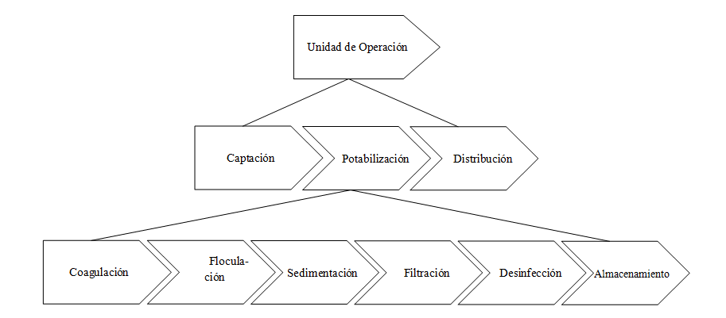
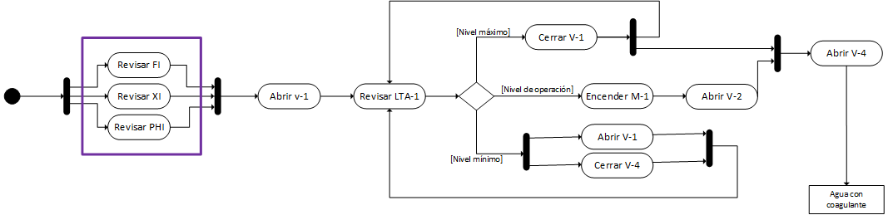
CAPÍTULO III:
Proceso de Potabilización del Agua

Slide 24
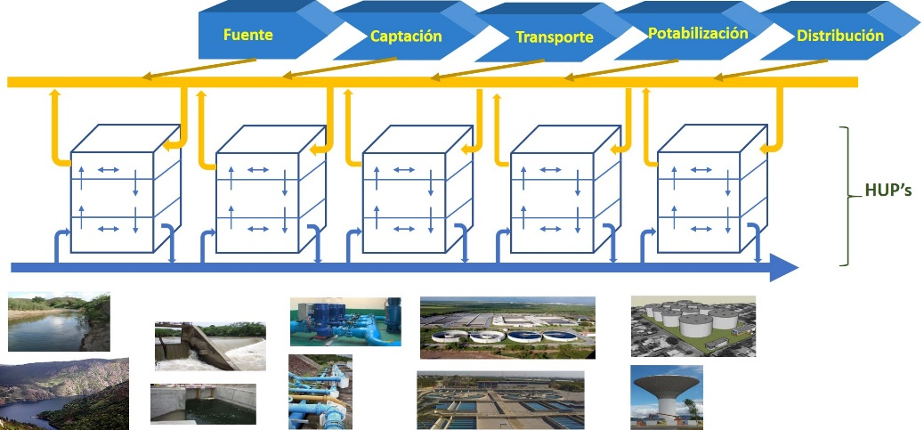
CAPÍTULO II:
Potabilización como modelo UPH

Slide 25
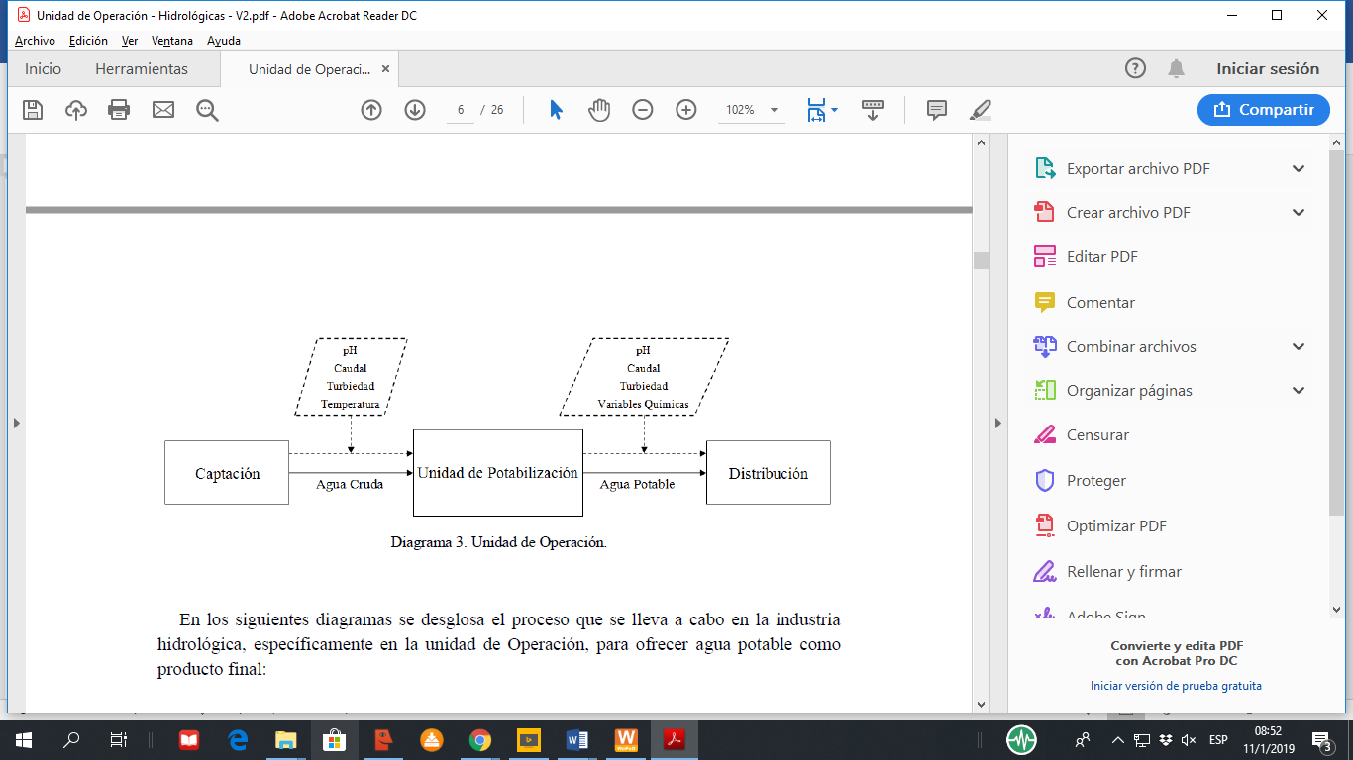
CAPÍTULO II:
Unidad Planta Potabilizadora
Coagulación
Floculación
Sedimentación
Filtración
Desinfección
Unidades Funcionales:

Slide 26
CAPÍTULO III:
Condiciones de Calidad
Turbidez:
Agua cruda captada menor a 50 NTU.
Consumo humano menos a 2 NTU.
Los valores varían según las condiciones climáticas.
De superar los 50 NTU, se requiere mayor cantidad de coagulante, afectando costos.
Instrumento: Turbidímetro.
Color Aparente:
Límite permisible para aguas potabilizadas menor a 15 PCU.
Instrumento: Espectrofotómetro.
pH:
Valores entre 6,9 y 9.
Instrumento: pH-metro.
Temperatura y Oxígeno Disuelto:
Temperatura adecuada de 15 °C; a mayor temperatura, menor concentración de Oxígeno disuelto.

Slide 27
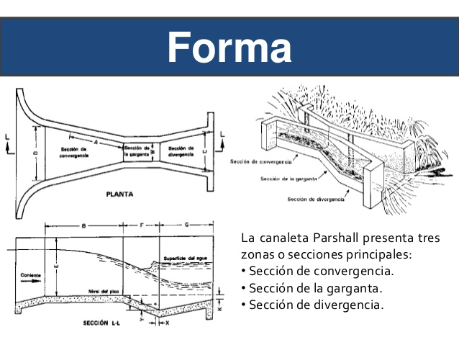
CAPÍTULO III:
Unidad de Coagulación
Entrada:
Agua cruda, captada de una fuente.
Salida:
Agua con químicos coagulantes
Proceso:
Se trata de realizar una mezcla rápida mientras se añaden los químicos coagulantes.
El tiempo de residencia es corto, dependerá del flujo de entrada adecuado al resalto hidráulico existente.
Los químicos permiten la reacción de las partículas coloidales.

Slide 28
CAPÍTULO III:
Unidad de Coagulación
Estado Condición | Flujo | Recursos | Proceso
Normal | Qi ≈ Qp ≈ Qo NTU < 50 6,5 < pH < 9 | Cantidad suficiente de químicos para adicionar. Sensores funcionales (recurso humano o tecnológico). Válvula de salida abierta, en funcionamiento. Válvula de entrada abierta, en funcionamiento. | Resalto hidráulico ideal para mezclado. Cantidad de coagulante adecuada.
Degradado | Qi << Qp, Qi >> Qp Qo << Qp, Qo >> Qp NTU > 50 pH < 6,5 , pH > 9 | Cantidad limitada o nula de químicos para adicionar. Sensores en falla (falta de personal, falla en dispositivos) Válvulas con fallas mecánicas, sin interrupción total de flujo. Mantenimiento de la unidad. | Falla en el cálculo del resalto hidráulico. Cantidad de coagulante fuera del rango ideal.
Falla | Qi ≈ 0 | Válvula de entrada en falla, interrupción del flujo.
Qp = Caudal de producción

Slide 29
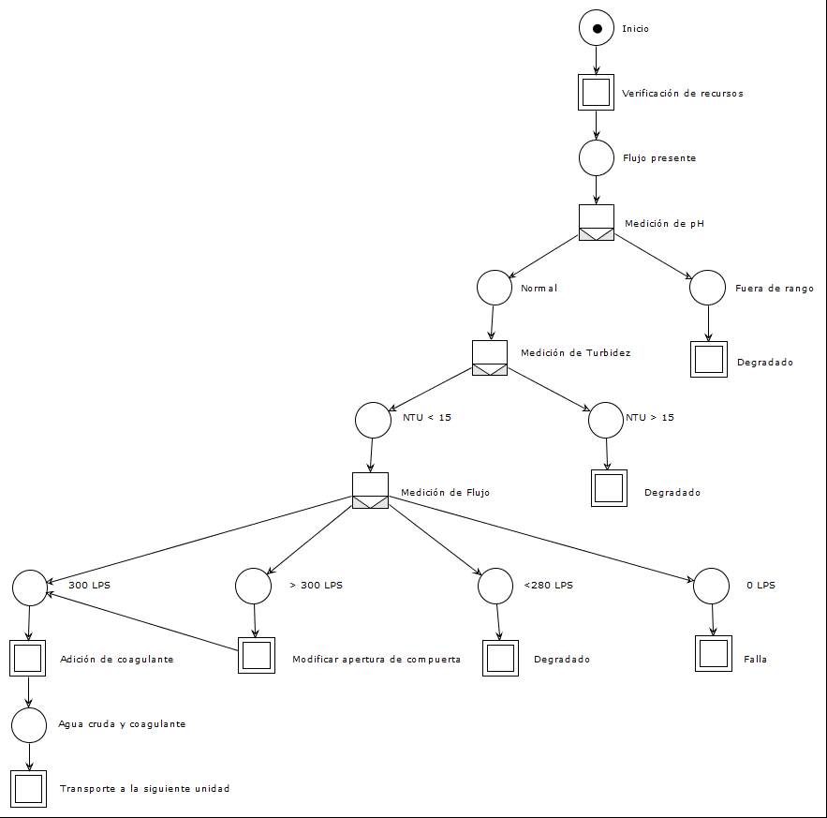
CAPÍTULO III:
Unidad de Coagulación

Slide 30
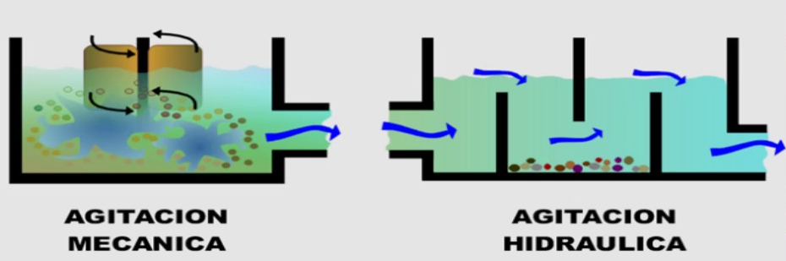
CAPÍTULO III:
Unidad de Floculación
Entrada:
Agua con coagulante + químicos añadidos.
Salida:
Agua con flóculos.
Proceso:
Se realiza una mezcla lenta para permitir la aglomeración de partículas coloidales.
Tiempo de retención entre 20 y 30 min, dependiendo del estudio de jarras.
Agitador mecánico en el caso de estudio, regulación de frecuencia según cálculos de gradiente.

Slide 31
CAPÍTULO III:
Unidad de Floculación
Estado Condición | Flujo | Recursos | Proceso
Normal | Qi ≈ Qp ≈ Qo NTU < 50 6,5 < pH < 9 Nivel del tanque adecuado. | Sensores funcionales (recurso humano o tecnológico). Válvula de salida abierta, en funcionamiento. Válvula de entrada abierta, en funcionamiento. Válvula de desagüe cerrada, en funcionamiento. Mezclador mecánico en funcionamiento. | Cumplimiento del gradiente de velocidad y tiempo de retención, según los cálculos. Formación de flóculos.
Degradado | Qi << Qp, Qi >> Qp Qo << Qp, Qo >> Qp NTU > 50 pH < 6,5 , pH > 9 Nivel por debajo o por encima del ideal | Sensores en falla (falta de personal, falla en dispositivos) Válvulas con fallas mecánicas, sin interrupción total de flujo, o sin exceso de perdidas en el caso del desagüe. Mantenimiento de la unidad. | Poca formación de flóculos (denota falla en cálculos de gradiente, frecuencia de aspas o coagulante de la unidad anterior)
Falla | Qi ≈ 0 | Válvula de entrada en falla, interrupción del flujo. Válvula de desagüe en falla, pérdida del fluido.

Slide 32
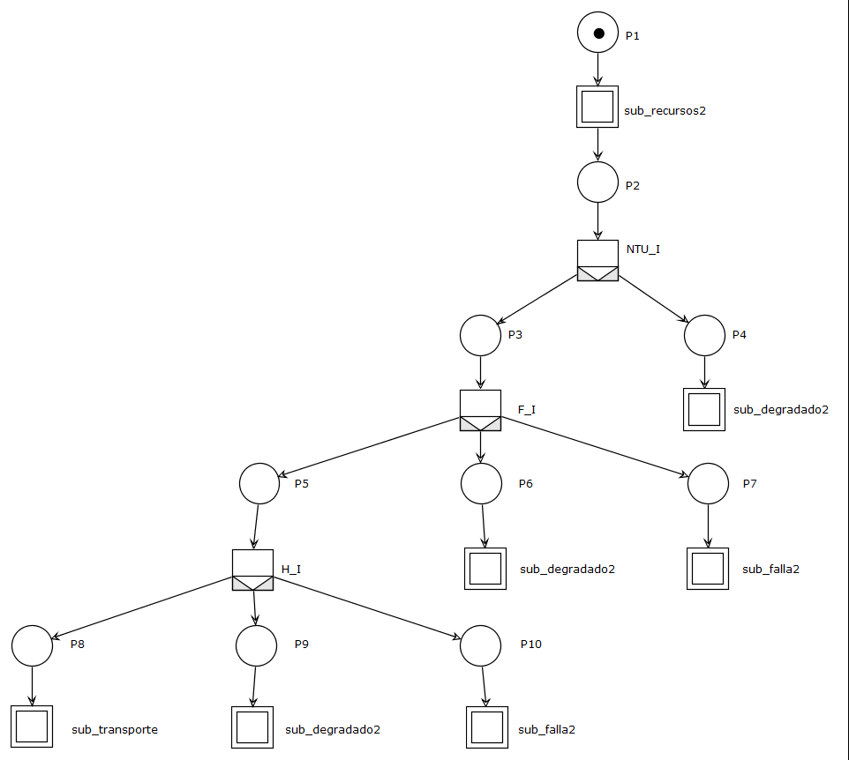
CAPÍTULO III:
Unidad de Floculación

Slide 33
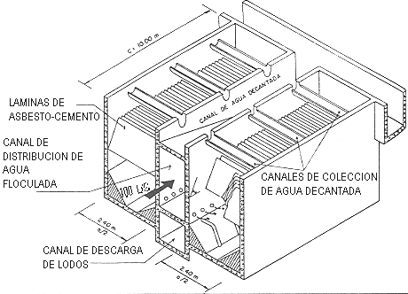
CAPÍTULO III:
Unidad de Sedimentación
Entrada:
Agua con flóculos formados
Salida:
Agua laminar sin flóculos.
Proceso:
Tanque con láminas inclinadas 60° que retienen los flóculos en suspensión provenientes de la unidad anterior.
Tiempo de retención entre 2 y 4 h, dependiendo del estudio de jarras.
El flujo que pasa a la siguiente unidad es recolectado por canales en la parte superior del tanque.
Es necesario realizar lavados periódicamente, dependiendo de la calidad de la fuente.
La condición de lavado será determinada por la turbidez o la altura en el tanque.

Slide 34
CAPÍTULO III:
Unidad de Sedimentación
Estado Condición | Flujo | Recursos | Proceso
Normal | Qi ≈ Qp ≈ Qo NTU < 10 6,5 < pH < 9 Nivel del líquido dentro de los límites. | Sensores funcionales (recurso humano o tecnológico). Válvula de salida abierta, en funcionamiento. Válvula de entrada abierta, en funcionamiento. Válvula de desagüe cerrada, en funcionamiento. | Cumplimiento del gradiente de velocidad y tiempo de retención, según los cálculos. Formación de flóculos.
Degradado | Qi << Qp, Qi >> Qp Qo << Qp, Qo >> Qp NTU > 10 pH < 6,5 , pH > 9 Nivel del agua por encima por de lo esperado. | Sensores en falla (falta de personal, falla en dispositivos) Válvulas con fallas mecánicas, sin interrupción total de flujo, o sin exceso de perdidas en el caso del desagüe. Mantenimiento de la unidad. | Poca formación de flóculos (denota falla en cálculos de gradiente, frecuencia de aspas o coagulante de la unidad anterior)
Falla | Qi ≈ 0 Nivel del tanque por debajo de lo esperado, el proceso se detiene. | Válvula de entrada en falla, interrupción del flujo. Válvula de desagüe en falla, pérdida del fluido o imposibilidad de realizar el vaciado de lodos.

Slide 35
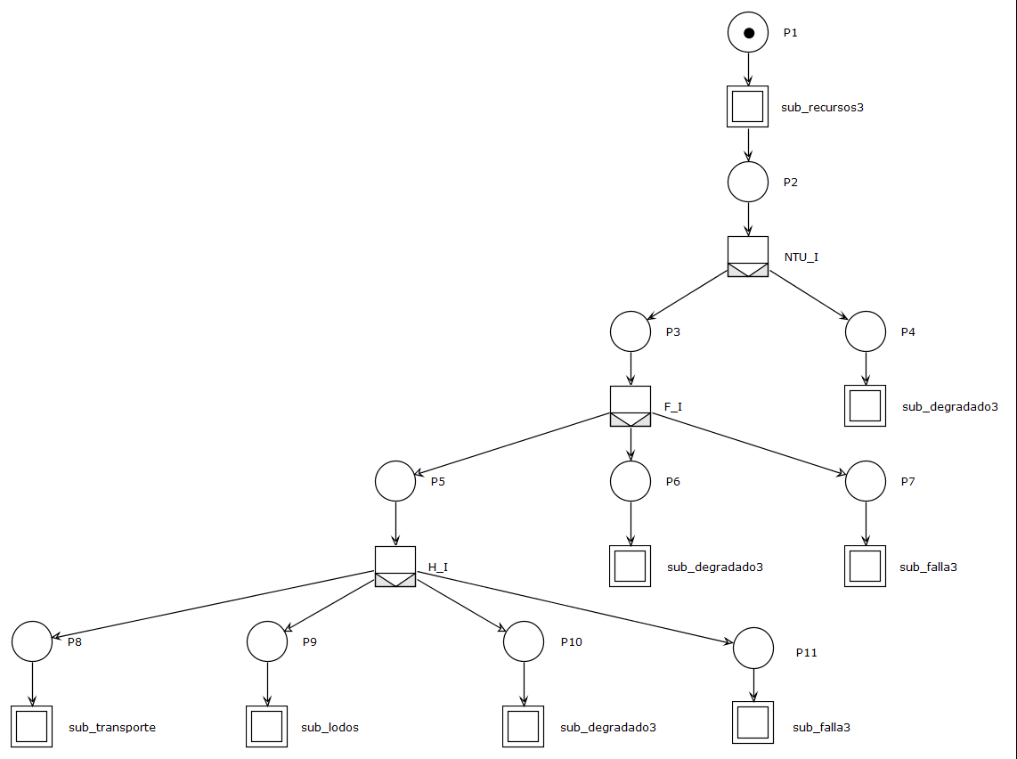
CAPÍTULO III:
Unidad de Sedimentación

Slide 36
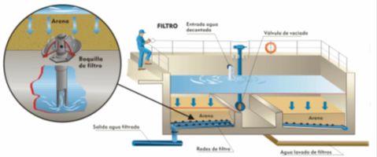
CAPÍTULO III:
Unidad de Filtración
Entrada:
Agua clarificada
Salida:
Agua sin sedimentos
Proceso:
Se hace pasar el agua por un medio poroso para retener los sólidos que la decantación no logró remover.
Tiempo de filtrado en filtros rápidos 120-360 m3/m2/día.
Es necesario realizar retrolavados periódicamente con agua ya purificada, dependiendo de la calidad de la fuente, buscando que el gasto del recurso sea mínimo.
La condición de lavado será determinada por la turbidez o la altura en el tanque.

Slide 37
CAPÍTULO III:
Unidad de Filtración
Estado Condición | Flujo | Recursos | Proceso
Normal | Qi ≈ Qp ≈ Qo NTU < 5 6,5 < pH < 9 Nivel del líquido dentro de los límites. | Sensores funcionales (recurso humano o tecnológico). Válvula de salida abierta, en funcionamiento. Válvula de entrada abierta, en funcionamiento. Válvula de desagüe cerrada, en funcionamiento. Lecho filtrante no colmatado. | Tiempo de retención ideal para evitar el aumento del nivel.
Degradado | Qi << Qp, Qi >> Qp Qo << Qp, Qo >> Qp NTU > 5 pH < 6,5 , pH > 9 Nivel del agua por encima de lo esperado. | Sensores en falla (falta de personal, falla en dispositivos) Válvulas con fallas mecánicas, sin interrupción total de flujo, o sin exceso de perdidas en el caso del desagüe. Mantenimiento de la unidad. | Tiempos de retención altos, denota faltas previas en el proceso y pronta colmatación de filtros.
Falla | Qi ≈ 0 Nivel del agua en mínimo, se debe parar el proceso. | Válvula de entrada en falla, interrupción del flujo. Válvula de desagüe en falla, pérdida del fluido a tratar.

Slide 38
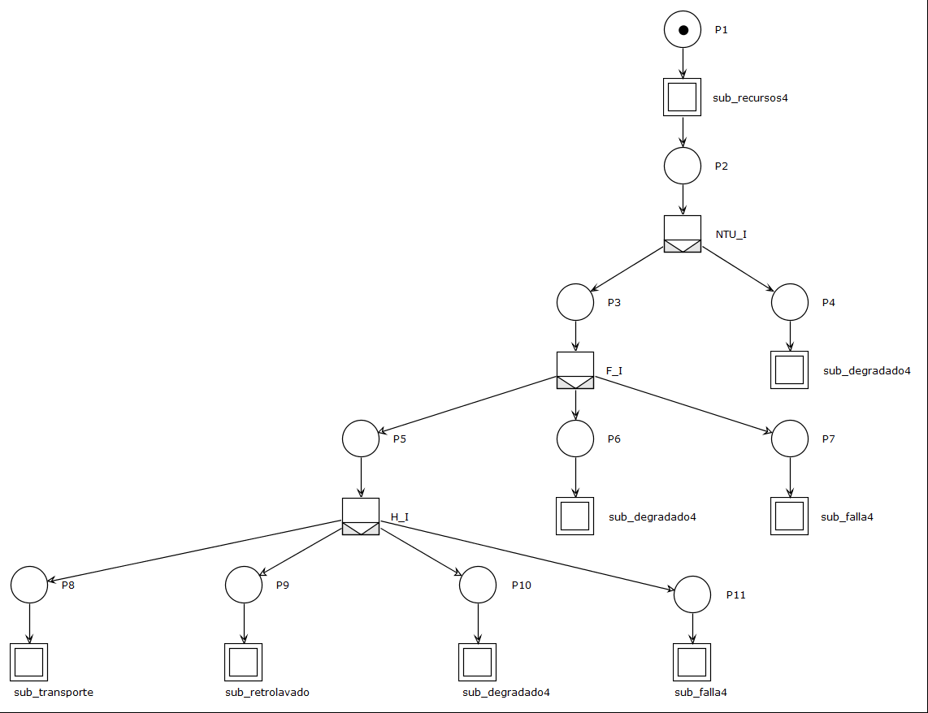
CAPÍTULO III:
Unidad de Filtración

Slide 39
CAPÍTULO III:
Unidad de Desinfección
Entrada:
Agua filtrada
Salida:
Agua potabilizada
Proceso:
Se hace uso de agentes químicos que destruyen los microorganismos.
La dosis de desinfectante se determina en el laboratorio.

Slide 40
CAPÍTULO III:
Unidad de Desinfección
Estado Condición | Flujo | Recursos | Proceso
Normal | Qi ≈ Qp ≈ Qo NTU < 1 pH < 7,5 Nivel del líquido dentro de los límites. | Sensores funcionales (recurso humano o tecnológico). Válvula de salida abierta, en funcionamiento. Válvula de entrada abierta, en funcionamiento. Válvula de desagüe cerrada, en funcionamiento. Químicos disponibles. | Cantidad ideal de químicos, según estudios en el laboratorio.
Degradado | Qi << Qp, Qi >> Qp Qo << Qp, Qo >> Qp NTU > 1 pH < 5 , pH > 7,5 Nivel del agua fuera del rango de operación. | Sensores en falla (falta de personal, falla en dispositivos) Válvulas con fallas mecánicas, sin interrupción total de flujo, o sin exceso de perdidas en el caso del desagüe. Mantenimiento de la unidad. Químicos limitados o nulos. | Fallas en las cantidades de químicos a añadir.
Falla | Qi ≈ 0 | Válvula de entrada en falla, interrupción del flujo. Válvula de desagüe en falla, pérdida del fluido a tratar.

Slide 41
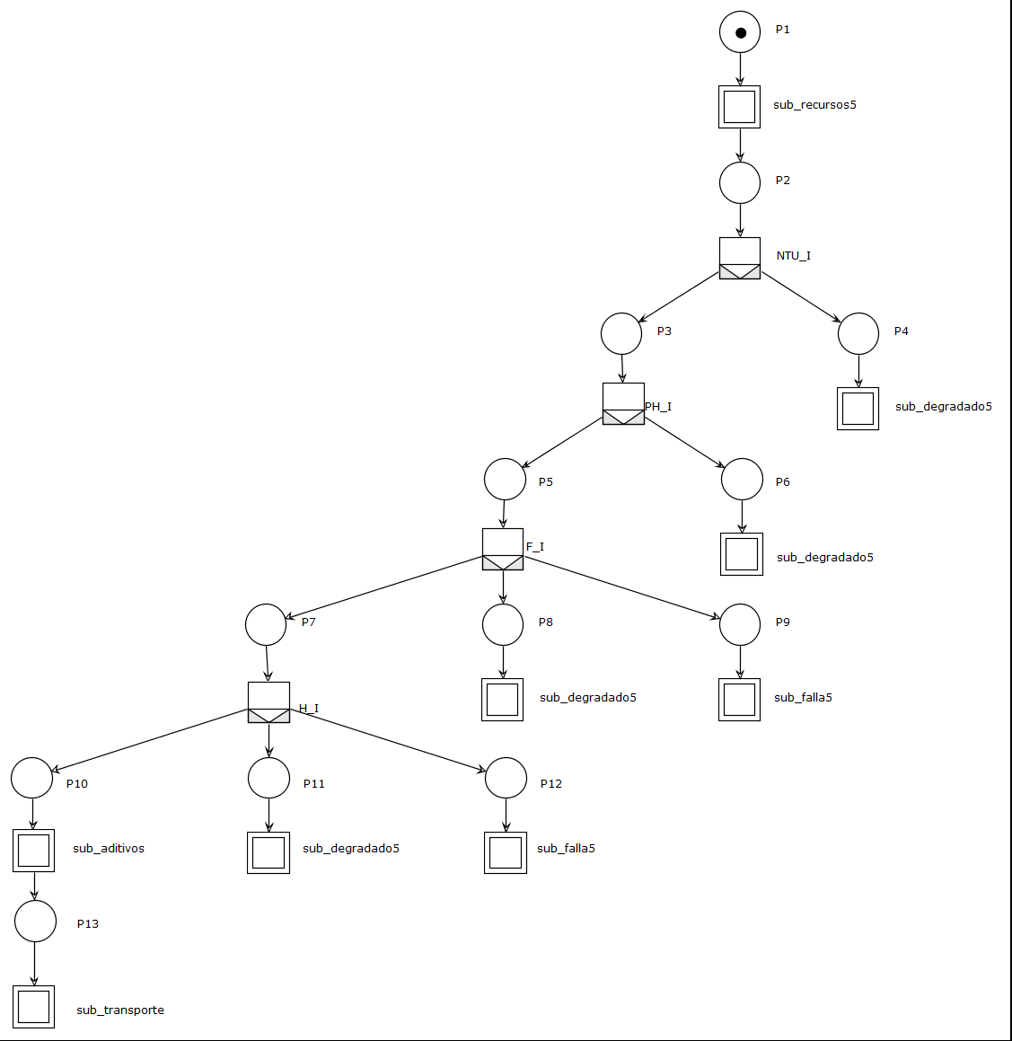
CAPÍTULO III:
Unidad de Desinfección

Slide 42
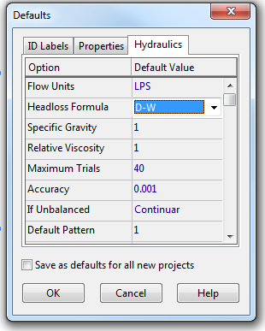
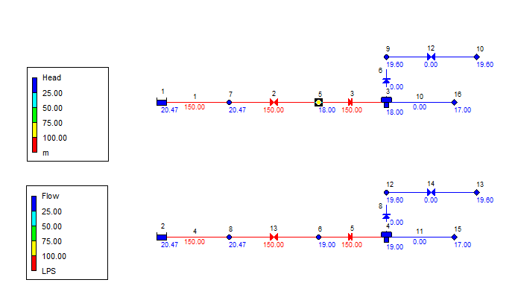
CAPÍTULO III:
Software utilizado
Epanet como software en relación con el agua y sus procesos contínuos.

Slide 43
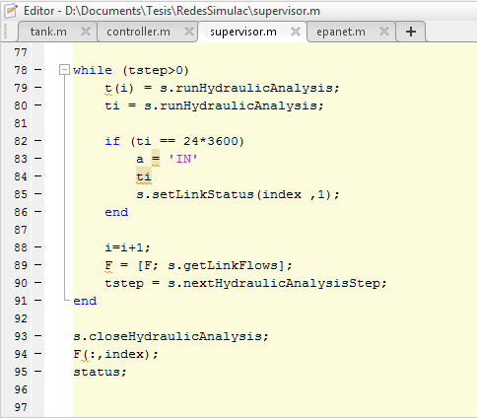
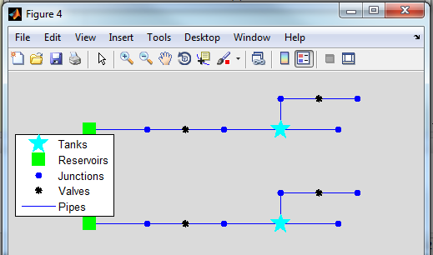
CAPÍTULO III:
Software utilizado
Matlab y el Toolkit de Epanet para Matlab como software de interconexión entre unidades del proceso.

Slide 44
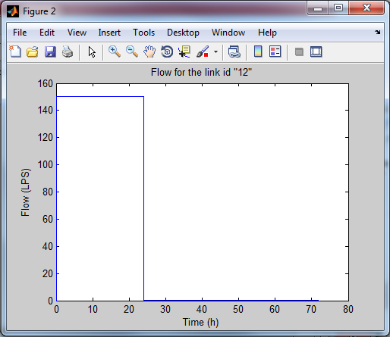
CAPÍTULO III:
Software utilizado
La interconexión permite obtener variaciones durante el proceso sin necesidad de correr el programa de nuevo, de esta forma se conoce el comportamiento final de la unidad.
MATLAB® &
Epanet toolkit
Epanet
Condiciones físicas de planta
Condiciones iniciales de flujo
Datos del proceso en el instante deseado.
Manejo de datos entre corridas.
Cambios en las condiciones.
Manipulación de elementos en la red según modelo discreto.

